Slide 1


ПРОФЕССИОНАЛЬНОЕ ОБУЧЕНИЕ ЛИЦ С ОГРАНИЧЕННЫМИ ВОЗМОЖНОСТЯМИ ЗДОРОВЬЯ
Разработала преподаватель дисциплин профессионального цикла ОГБПОУ УКГиП Холодова Н.И.

Slide 2

Мы обязаны дать возможность каждому ребенку, независимо от его потребностей и других обстоятельств, полностью реализовать свой потенциал, приносить пользу обществу и стать полноценным его членом.
Дэвид Бланкет

Slide 3
Образование детей с ограниченными возможностями здоровья и детей-инвалидов предусматривает создание для них специальной коррекционно-развивающей среды, обеспечивающей адекватные условия и равные с обычными детьми возможности для получения образования в пределах специальных образовательных стандартов, лечение и оздоровление, воспитание и обучение, коррекцию нарушений развития, социальную адаптацию.

Slide 4
Актуальность
Профессиональное обучение для обучающихся с ОВЗ – одно из основных условий их успешной социализации, обеспечения их полноценного участия в общественной жизни;
успешной самореализации в различных видах профессиональной и социальной деятельности.

Slide 5
Цели:
Формирование профессионально-компетентностного, социально-адаптированного выпускника в условия реализации ФГОС
Задачи:
Создание условий для получения профессионального образования обучающихся с ограниченными возможностями здоровья
реализация образовательных программ профессионального обучения
формирования социально активной, творческой личности, способной осуществлять адекватный выбор относительно различных сфер жизнедеятельности, в том числе и профессиональной.

Slide 6
Этапы профессионального обучения лиц с ОВЗ
комплекс мероприятий, направленных на приобретение профессии
или обучение профессиям, доступным им по состоянию здоровья
профессиональная
ориентация
профессиональная
подготовка
трудовое устройство
и трудовая занятость
Индивидуальная профессиональная самореализация

Slide 7
Профессиональная ориентация направлена на развитие профессиональных потребностей, способствующих осознанию профессионального выбора, профессионального самоопределения.
Профессиональная подготовка – формирование профессиональных компетенций, способствующими пониманию значимости и смысла профессиональной деятельности, овладение профессией.
Трудоустройство – предполагает подбор для выпускников с ОВЗ подходящей работы, расширение связей взаимодействия и договорной базы с учреждениями и организациями, принимающими на работу лиц с ОВЗ
Индивидуальная профессиональная самореализация
– развитие адаптационных механизмов, позволяющих выпускникам закрепиться на конкретном рабочем месте

Slide 8
Более 30 лет учебное заведение ведет профессиональную подготовку обучающихся с ОВЗ по востребованным на рынке труда профессиям
профессии
маляр
штукатур
каменщик

Slide 9
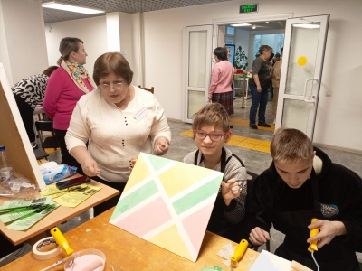
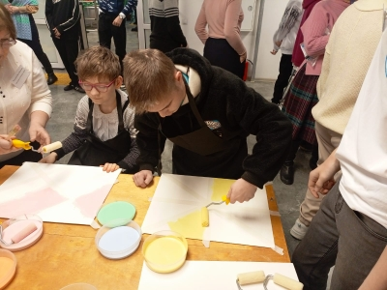
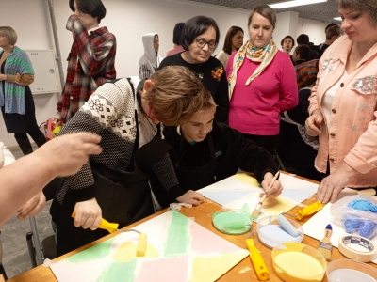
Профессиональная ориентация
Участие в Областном Фестивале для детей с ОВЗ «ПРОСТОР – территория развития» в номинации «Тематическая площадка: лаборатория профессиональных проб «Выбираем профессию»

Slide 10
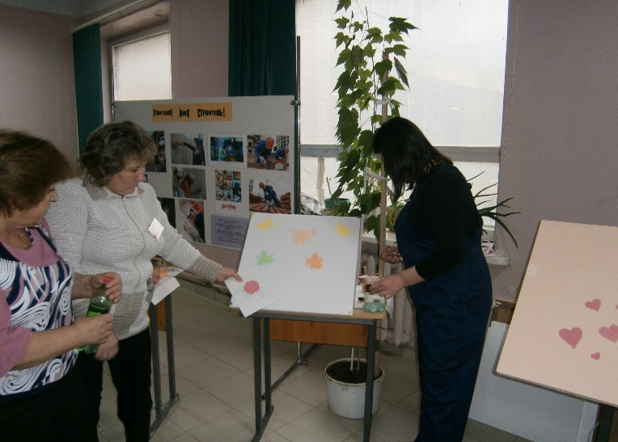
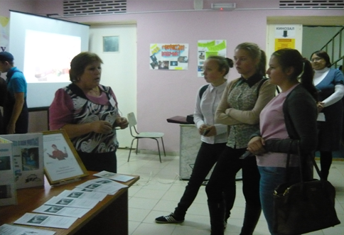
Профессиональная ориентация
Областной трудовой форум, всероссийская неделя
профориентации, форум «Жить и работать в России» и другие.

Slide 11
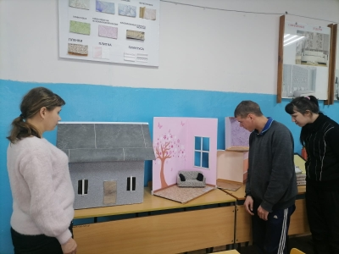
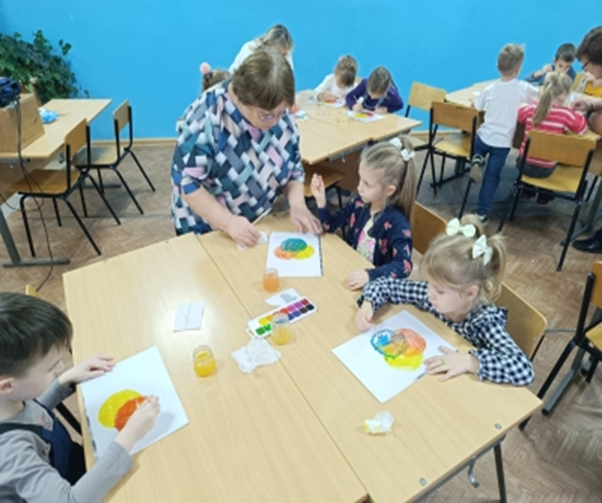
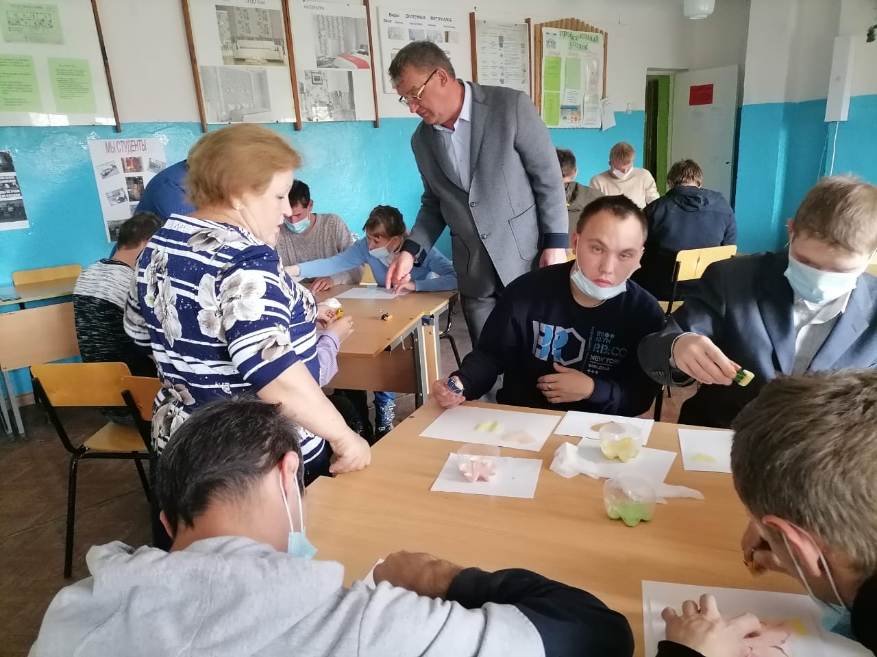
Проведение дней «Открытых дверей», мастер- классов, выставок технического творчества и других мероприятий содействует их профессиональному самоопределению

Slide 12

Профессиональная подготовка
Профессиональное обучение реализуют квалифицированные специалисты: мастера п/о и преподаватели, прошедшие курсы переподготовки по программе «Социально-трудовая реабилитация обучающихся лиц с особыми образовательными потребностями.» В нашем учебном заведении обучение проходит в общем образовательном пространстве, но в специализированных группах, где создаются специальные образовательные условия. Формируется безбарьерная среда для обеспечения постоянного общения лиц с ОВЗ с нормально развивающимися детьми, их социальной адаптации и интеграции в общество.

Slide 13
Учебно-методический комплекс
Адаптированная образовательная программа для профессионального обучения
Рабочие программы профессиональных модулей
Методические рекомендации для выполнения практических работ
Методические рекомендации для выполнения внеаудиторных работ
КОСЫ для оценки знаний, умений, навыков

Slide 14
Уроки профессионального цикла
Я работаю преподавателем профессиональных дисциплин в учебном заведении более 35 лет. И на протяжении этих лет я работаю с детьми с ограниченными возможностями здоровья. Обучение и воспитание детей данной категории – это интересный, нелегкий, но увлекательный труд, требующий от педагога терпения, творчества, трудолюбия, профессионализма, постоянного самосовершенствования.
В своей работе я стараюсь найти к каждому ребенку индивидуальный подход, развивать у них
познавательный интерес, стремление
узнавать новое, достигать самостоятельных
результатов и радоваться своему
успеху.

Slide 15
Организационно- педагогические условия
атмосфера эмоционального комфорта
формирование взаимоотношений в духе сотрудничества и принятия особенностей каждого
формирование у обучающихся позитивной учебной мотивации
применение адекватных возможностям и потребностям обучающихся современных технологий, методов и приемов
адаптация содержания учебного материала
создание условий для адаптации обучающихся с ОВЗ в группе сверстников внеучебной деятельности, внеклассных мероприятиях.

Slide 16
Педагогические технологии, применяемые на учебных занятиях
Разноуровневое обучение;
Технология коллективного способа обучения;
Проблемное обучение;
Игровые технологии;
Здоровьесберегающие технологии
Педагогика-сотрудничества;
Технология интерактивного обучения.

Slide 17
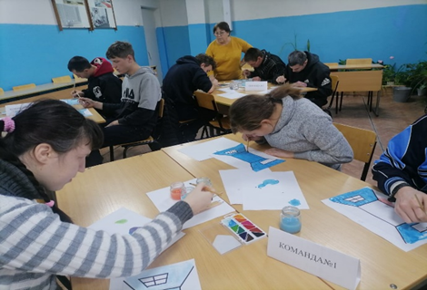
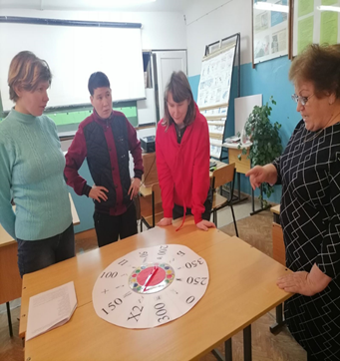
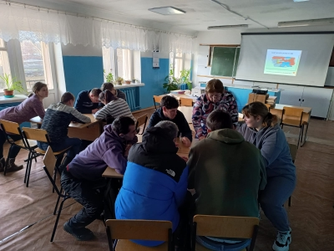
Применение активных методов на учебных занятиях
В лабиринте малярных красок
Урок-игра Поле чудес
Мир моей профессии

Slide 18
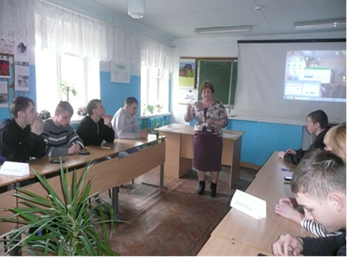
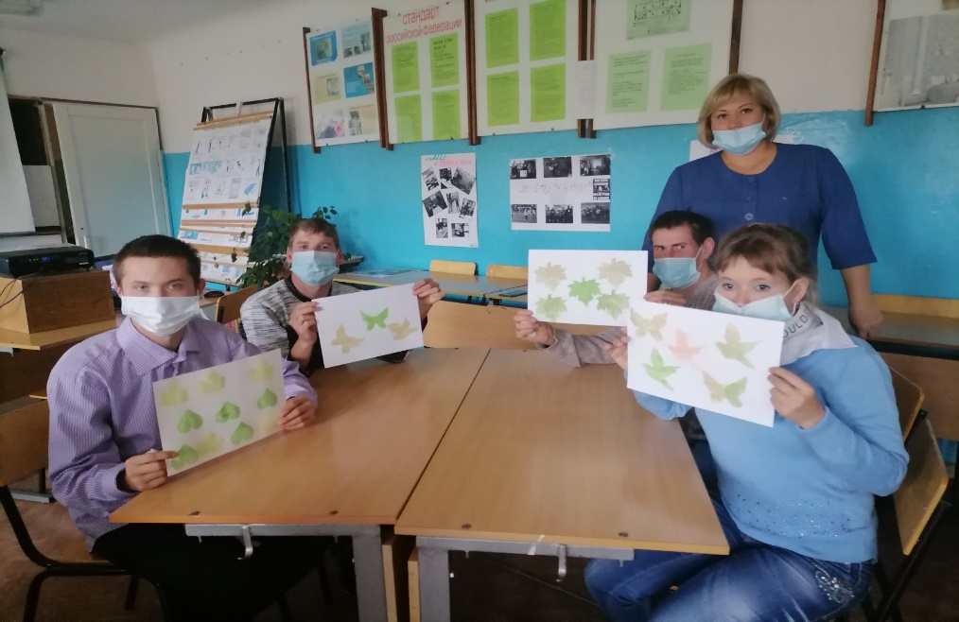
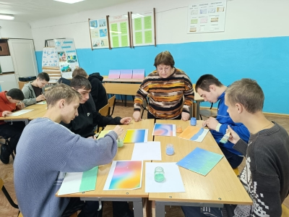
Урок - презентация
Урок «Путешествие в профессию»
Урок – игра «Настоящий маляр – в душе художник»

Slide 19
Учебные занятия по практике
Формирование профессиональных компетентностей обучающихся с ограниченными возможностями здоровья осуществляется на занятиях учебной и производственной практики.
От того, насколько успешно подросток овладеет рабочей профессией, зависит, как будет проходить дальнейший процесс его социализации в жизни.
Цель практики: освоение обучающимися всех видов профессиональной деятельности по профессии, формирование общих и профессиональных компетенций, а также
приобретение необходимых умений и опыта
практической работы по профессии.

Slide 20
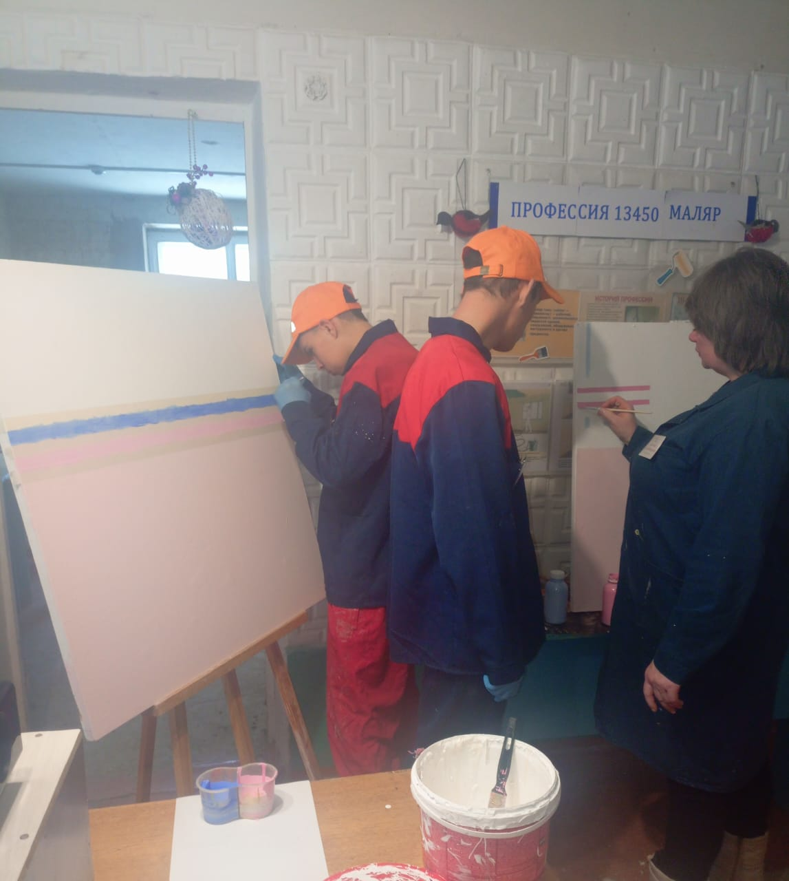
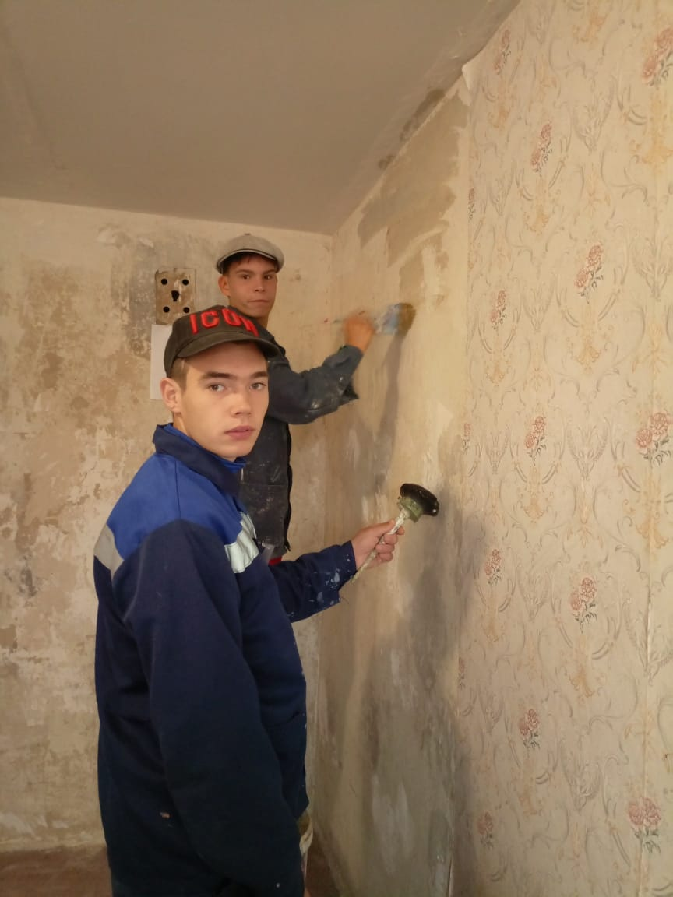
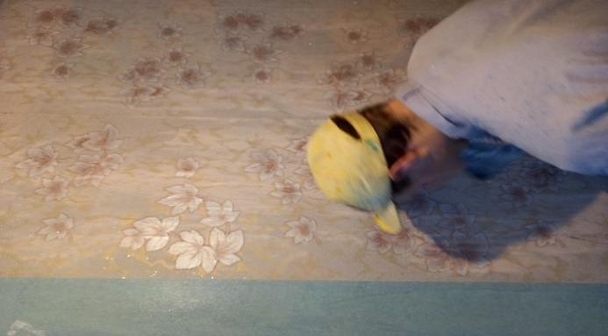
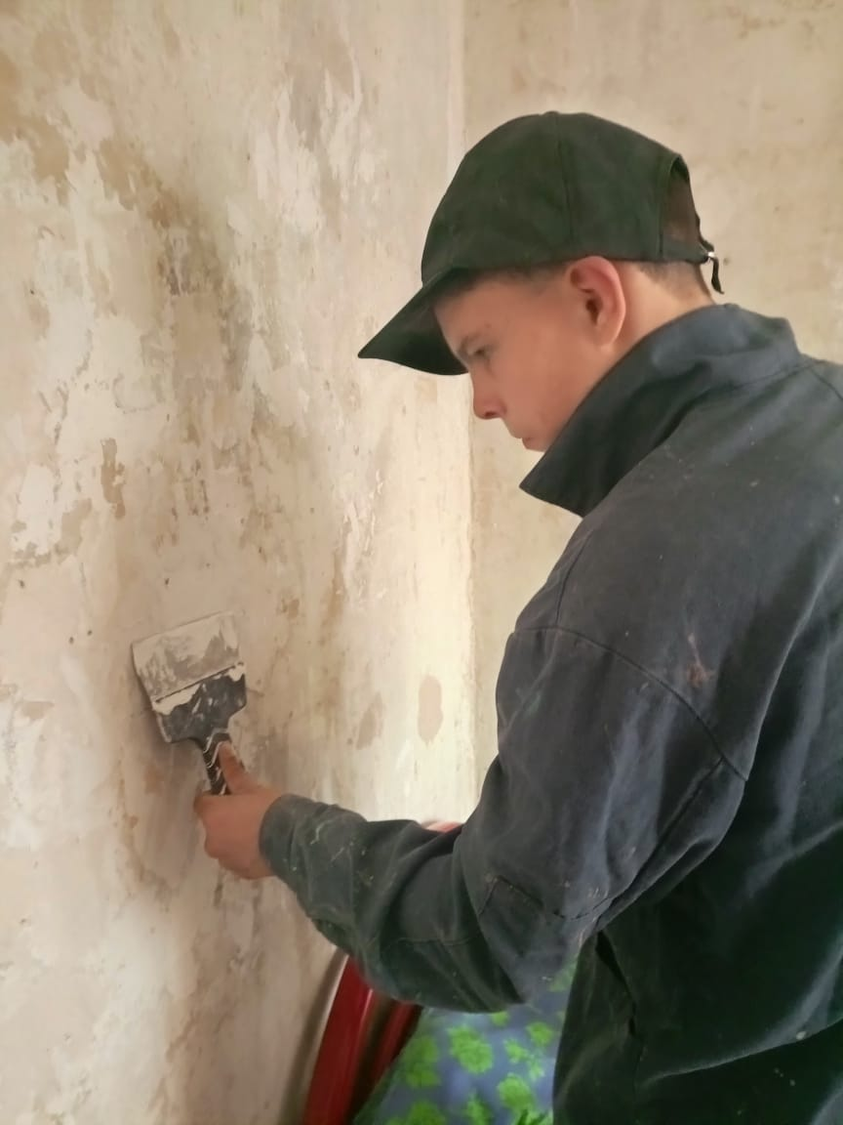
В учебных мастерских
МАСТЕРСКАЯ МАЛЯРОВ

Slide 21
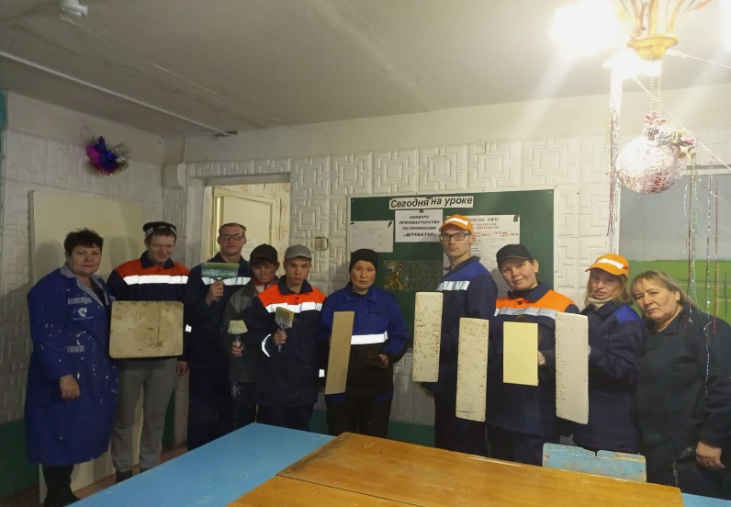
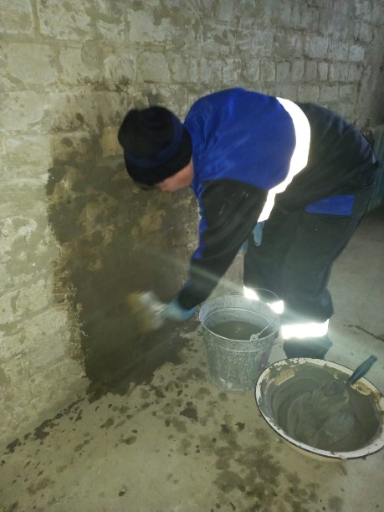
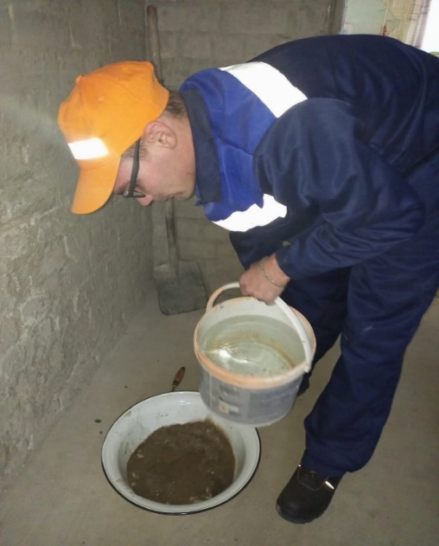
В учебных мастерских
МАСТЕРСКАЯ ШТУКАТУРОВ

Slide 22
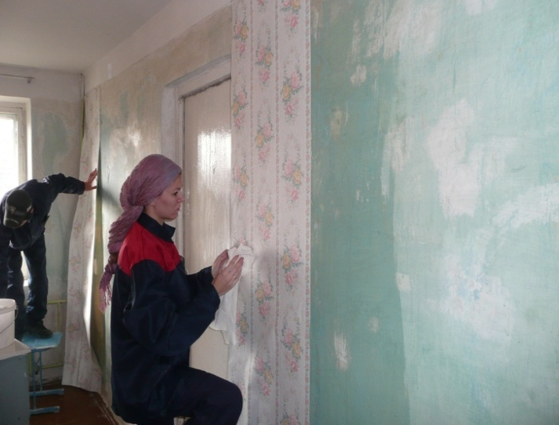
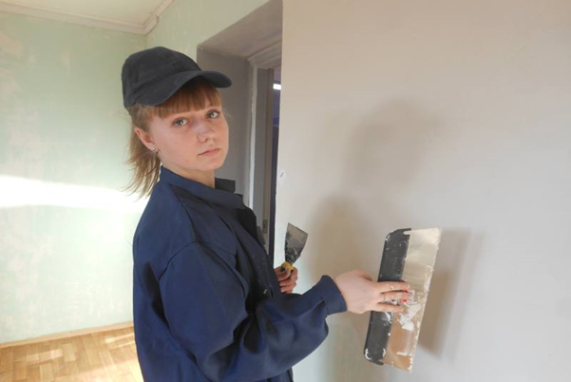
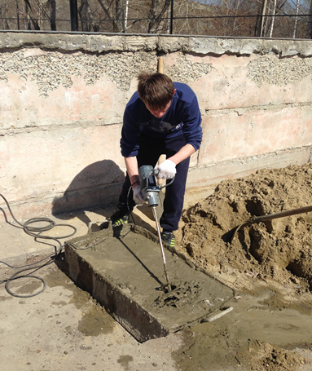
Практика на производстве

Slide 23
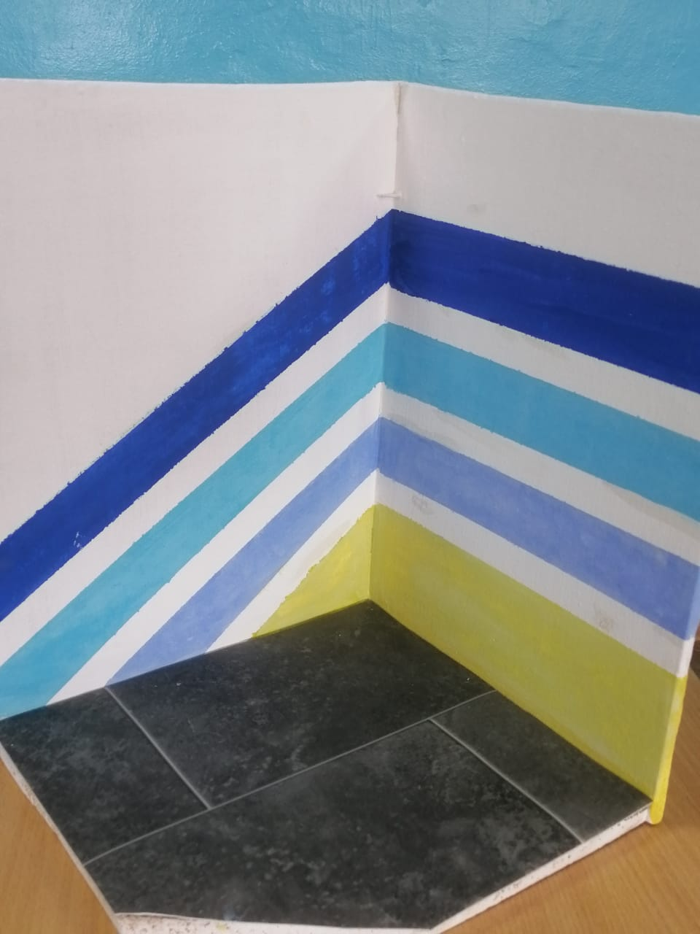
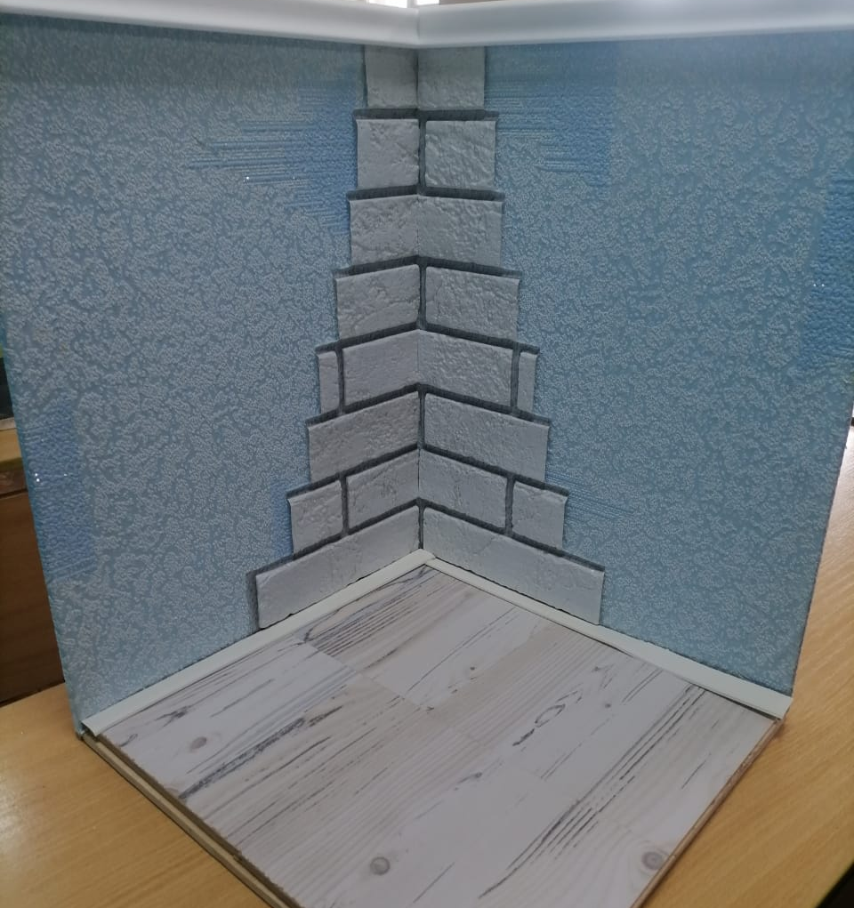
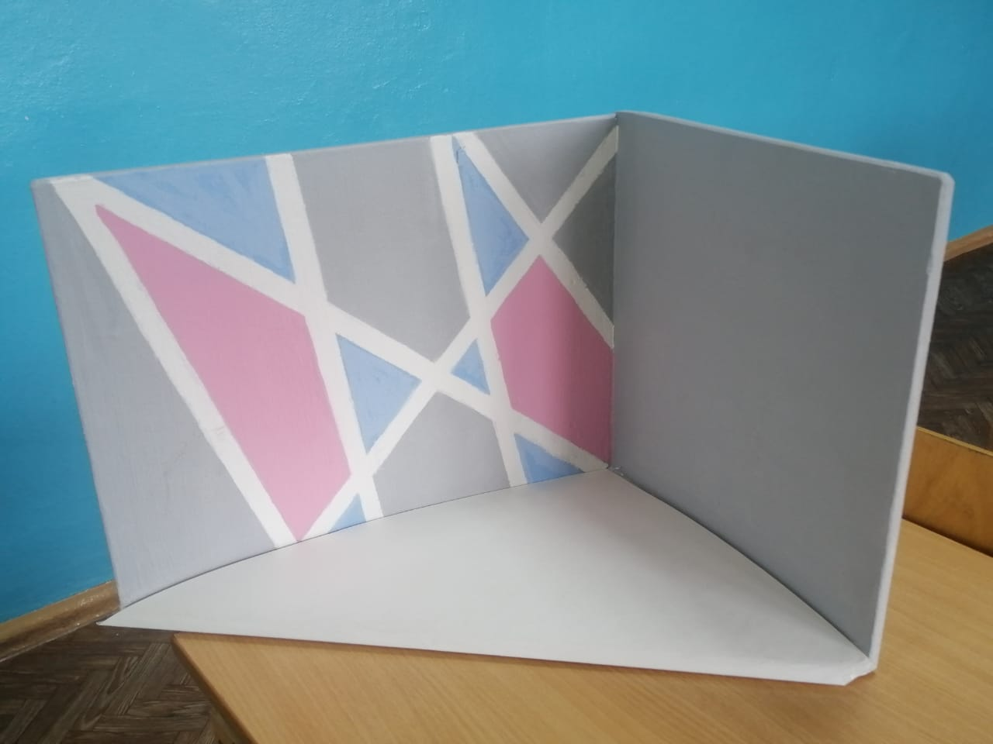
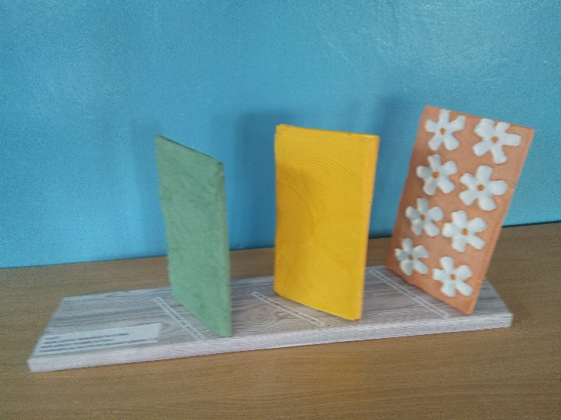
Участие в конкурсах технического творчества
На протяжении всего обучения ребята вовлечены в кружок технического творчества (изготовление макетов, стендов, технологических карт и другое)

Slide 24
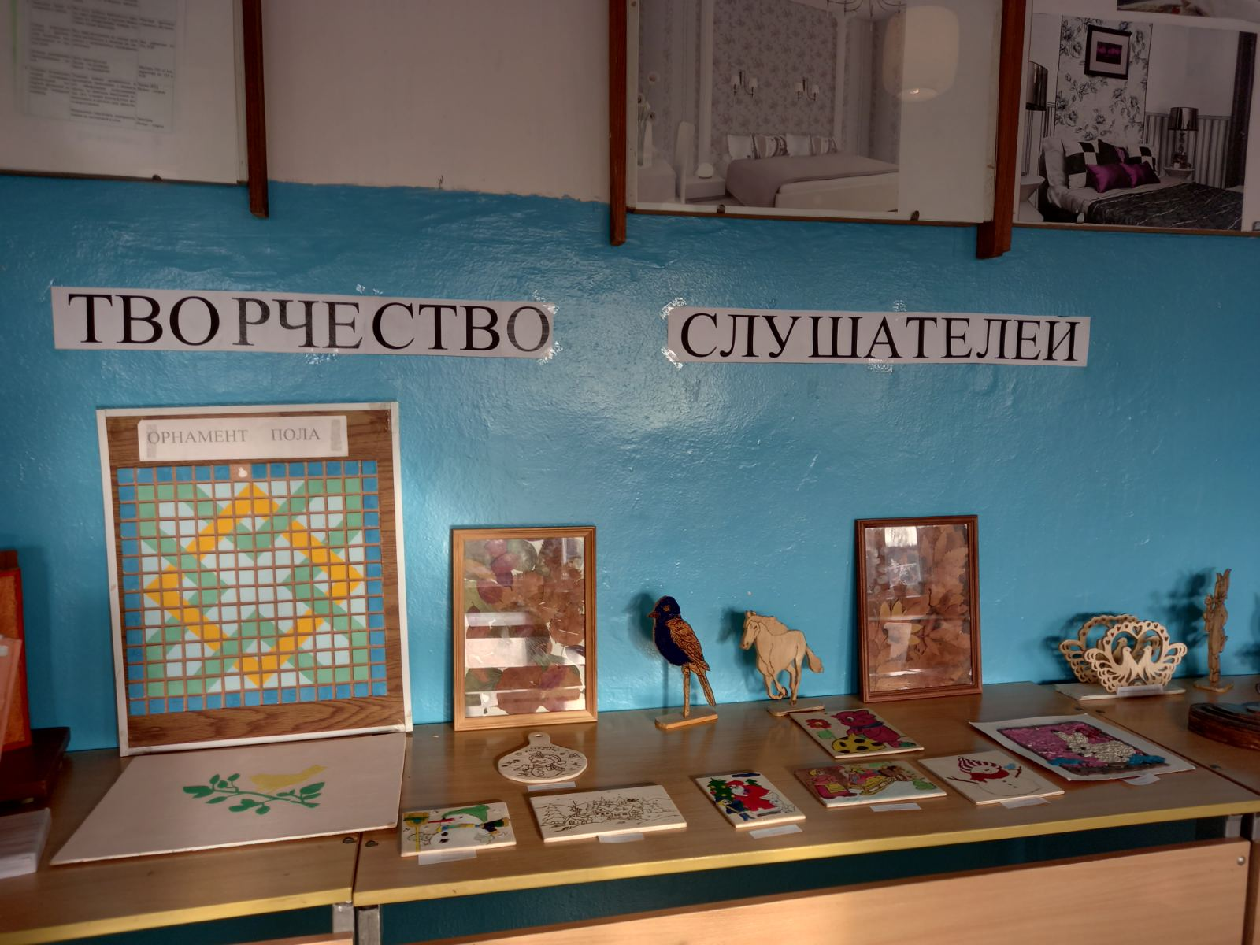
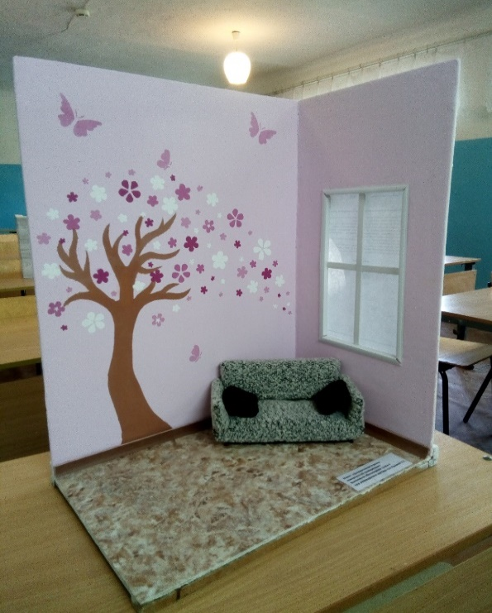
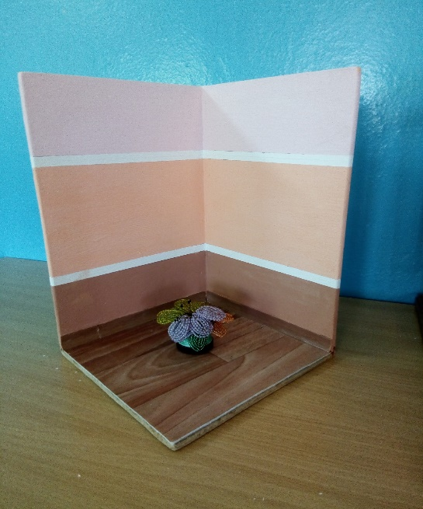
Увлечение техническим творчеством--залог качественной подготовки профессиональных кадров

Slide 25
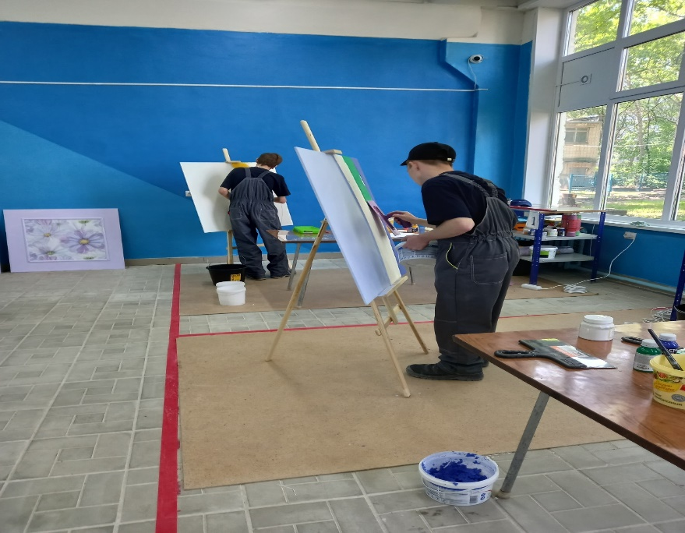
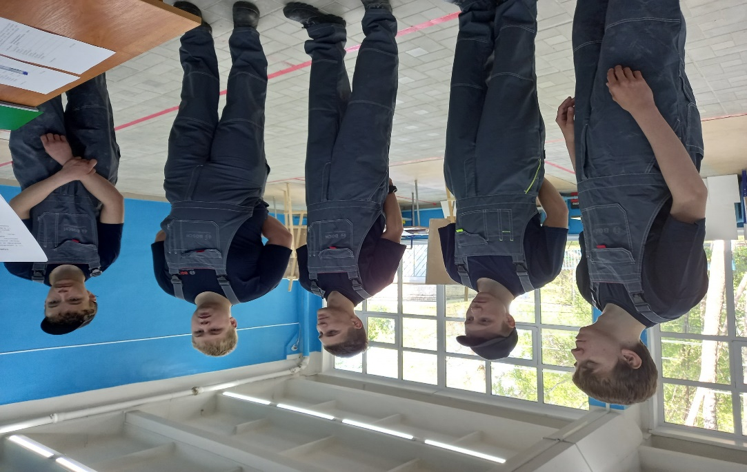


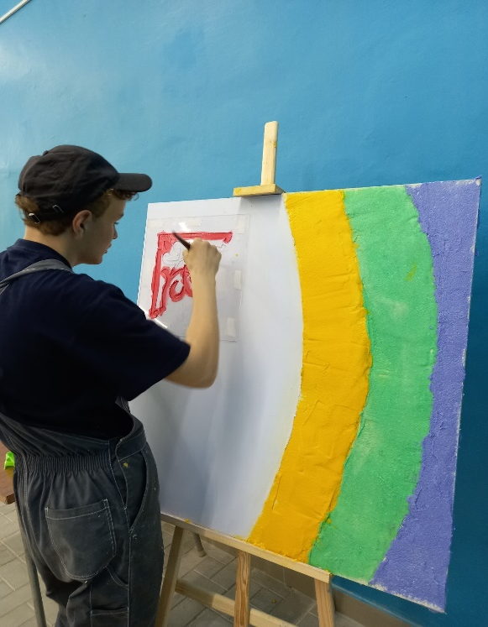
Участие в региональном конкурсе «Абилимпикс 2023» компетенция «малярное дело»
Кокин К. – 1 место Клочков О. – 3 место

Slide 26
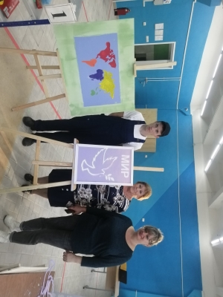
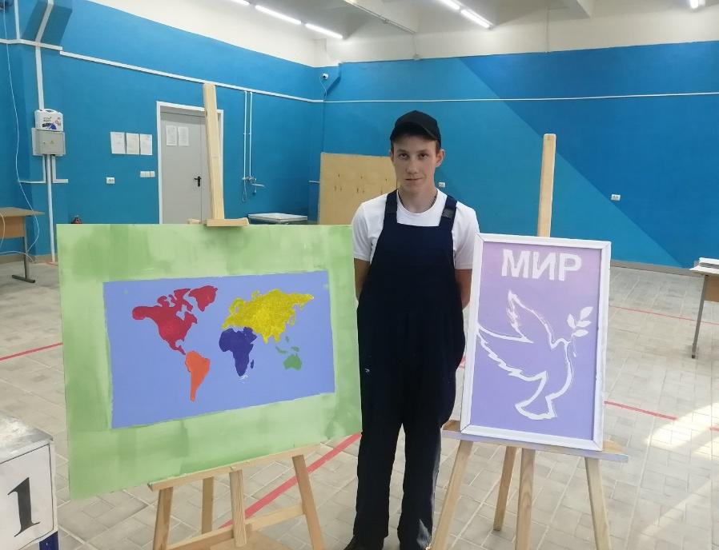
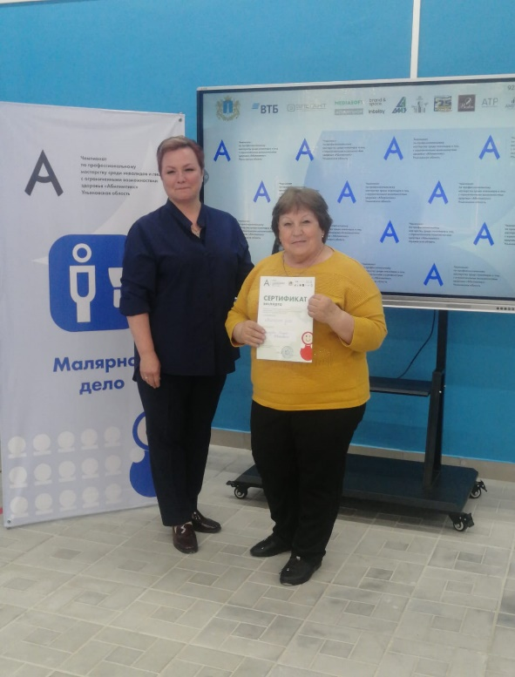
Участие в отборочном туре «Абилимпикс 2023» компетенция «Малярное дело» участник Кокин К. (победитель регионального этапа «Абилимпикс 2023»)

Slide 27
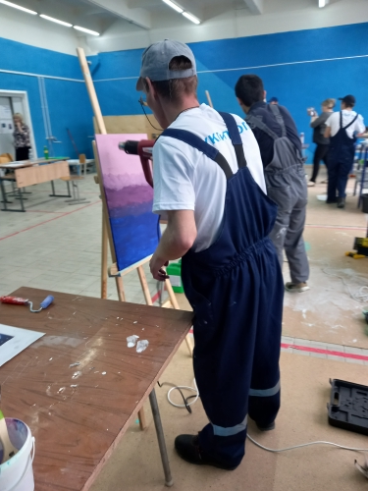
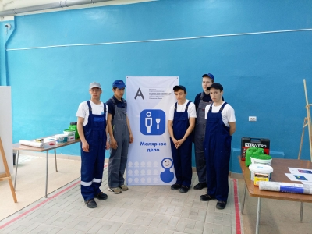
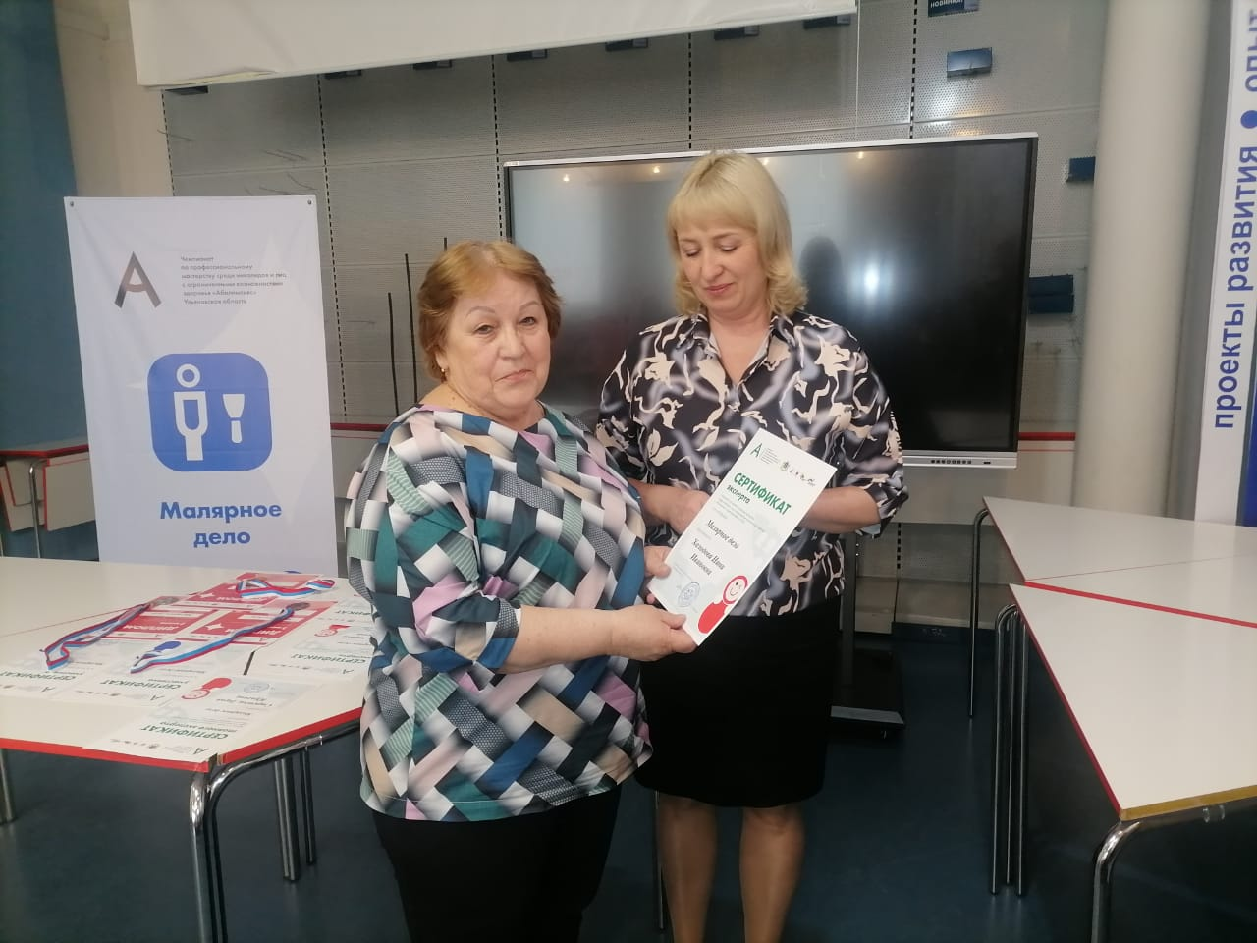
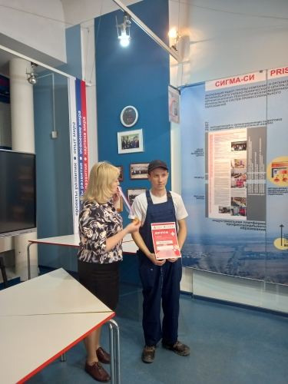
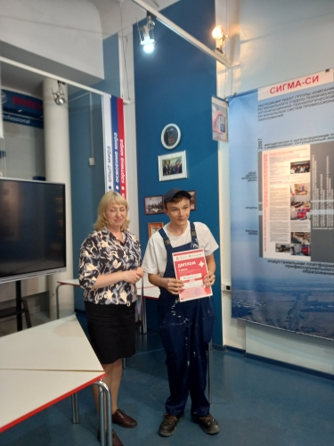
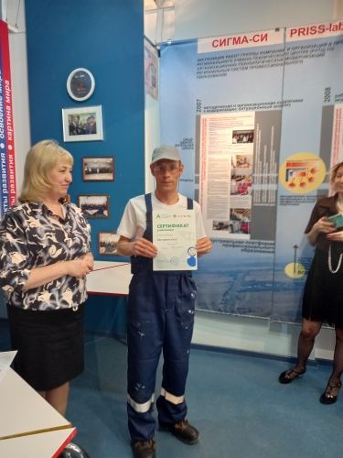
Участие в региональном туре «Абилимпикс 2024» компетенция «Малярное дело»
Кокин К. - 1 место Клочков О. – 3 место Сташков И. -сертификат

Slide 28
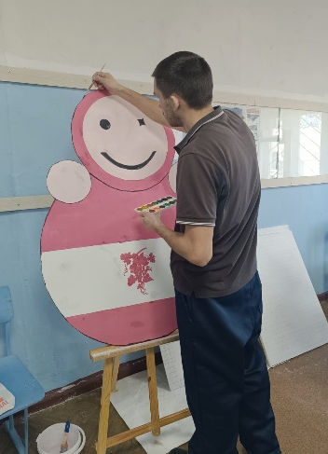
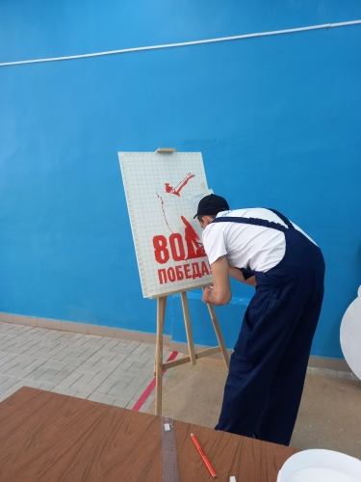
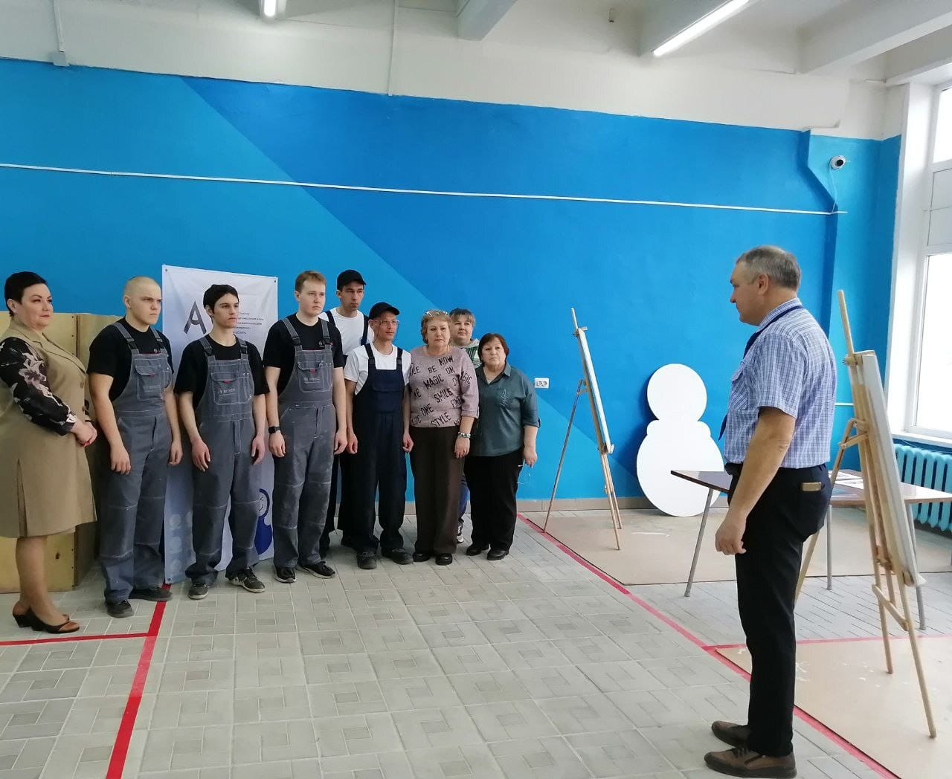
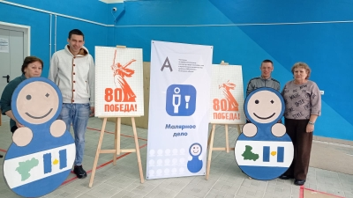
Участие в региональном конкурсе «Абилимпикс 2025» компетенция «Малярное дело»
Банников А. – 1 место Сташков И. – 3 место

Slide 29
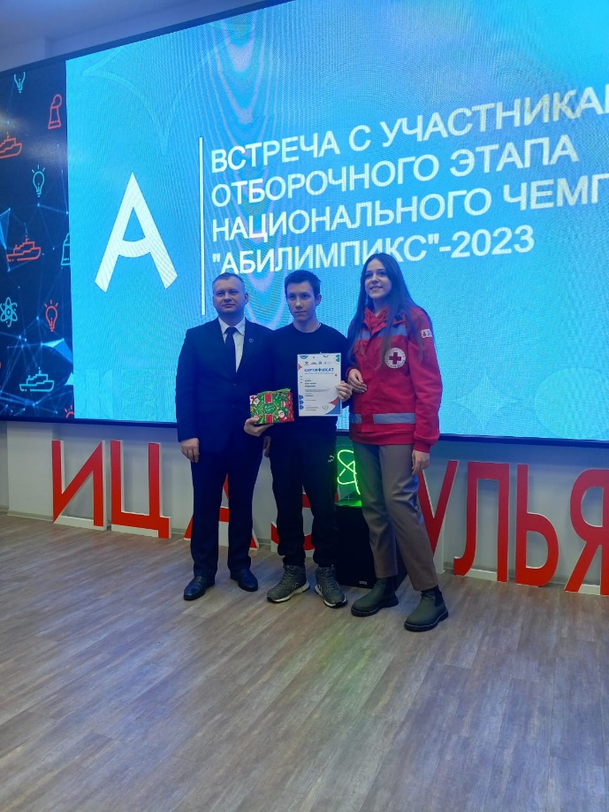
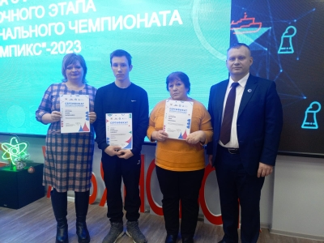
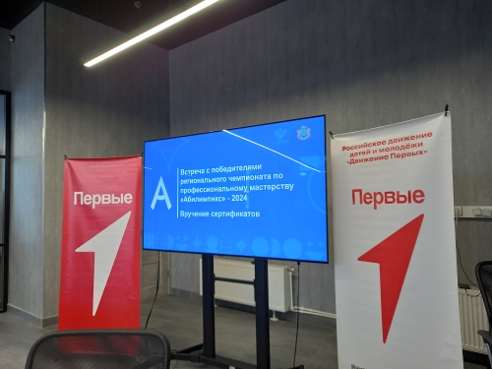

Встреча с участниками отборочного этапа чемпионата «Абилимпикс -2023»
Встреча с победителями регионального этапа чемпионата «Абилимпикс -2024»

Slide 30


Трудоустройство выпускников
 | 2022год | 2023 год | 2024 год
Всего выпускников | 16 | 19 | 21
Трудоустроены по специальности | 6 | 7 | 7
Продолжают обучение | 6 | 7 | 10
Центр занятости населения | 4 | 5 | 4

Slide 31




Профессиональная и социальная самореализация

Slide 32





Slide 33

Заключение
Овладение профессией, профессиональными компетенциями позволяет выпускнику быть успешным не только в труде, но и хорошо ориентироваться в жизни, социальной среде.

Slide 34


СПАСИБО ЗА ВНИМАНИЕ
Мир открыт каждому

